Slide 1

Studie využitelnosti podkroví a řešení konstrukce střechy objektu polyfunkčního domu
Vysoká škola technická a ekonomická České Budějovice
Ústav technicko - technologický
Bakalářská práce
Vytvořil: Jakub Tejnor UČO: 25567
Vedoucí práce: Ing. Aleš Kaňkovský Datum odevzdání: Duben 2023
Oponent práce: Ing. Blanka Pelánková

Slide 2
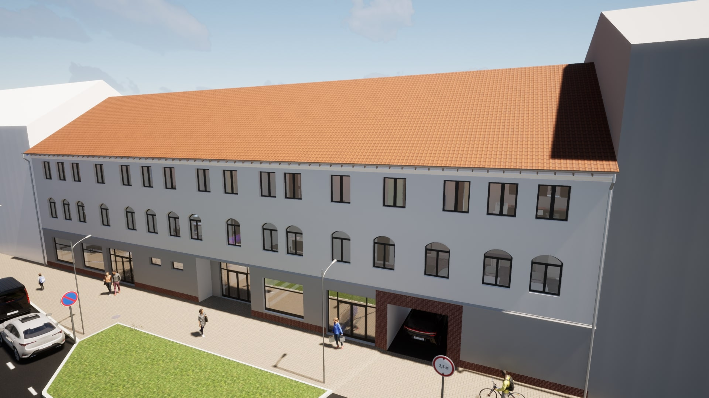
Základní informace o projektu
Řešení nevyužitého podkroví multifunkční budovy
Výzkumná otázka č. 1 – Variantní studie využitelnosti podkroví vč. posouzení a vyhodnocení navržených variant.
Výzkumná otázka č. 2 – Variantní studie konstrukce (tvaru) střechy v návaznosti na okolí a studii využitelnosti podkroví vč. posouzení a vyhodnocení navržených variant.

Slide 3
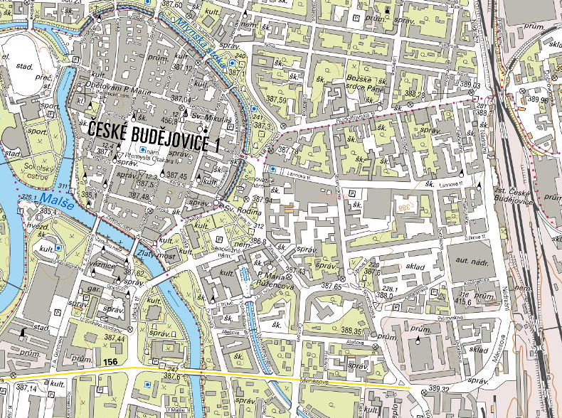
Základní informace o objektu
Jihočeský kraj, České Budějovice
Místní část 6, ul. Nádražní
Multifunkční budova – obchody
– služby
– byty
Celk. kapacita objektu 65 osob
Dvůr – 14 parkovacích míst a dětské hřiště
Obr.1 Mapa umístění, zdroj https://ags.cuzk.cz/geoprohlizec/

Slide 4
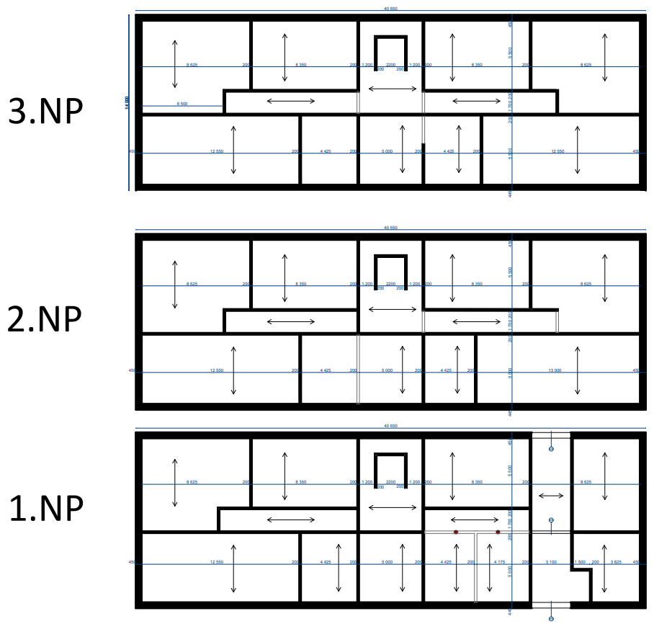
Dispoziční a hmotové řešení
Třípodlažní, nepodsklepený objekt
Základové pasy
Nosný obousměrný systém
Zděná konstrukce
Strop z prefabrikovaných ŽB panelů SPIROLL
Střecha sedlová, krov příhradové vazníky
Obr.2 Půdorysy stropů, zdroj: Vlastní zpracování

Slide 5
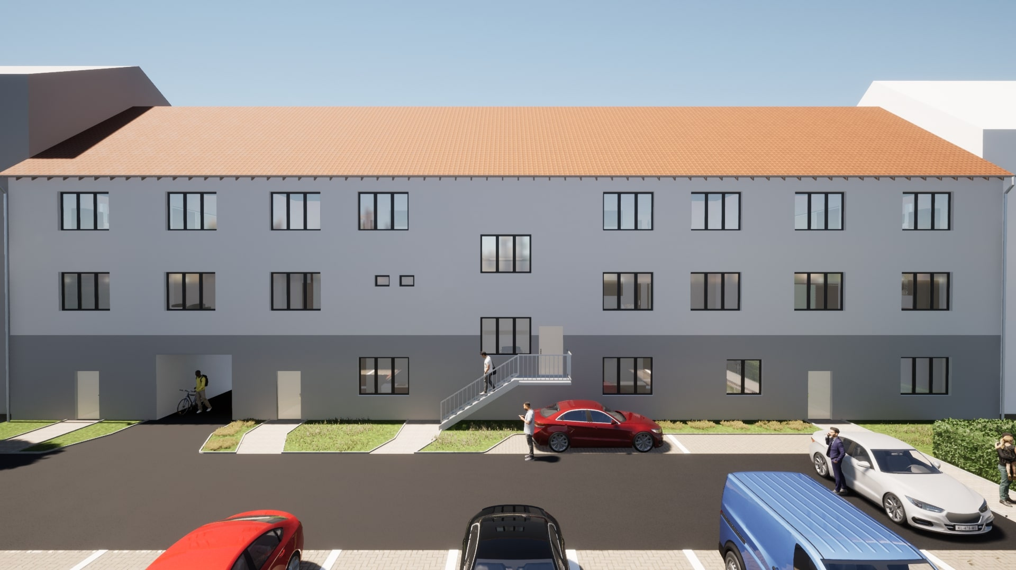
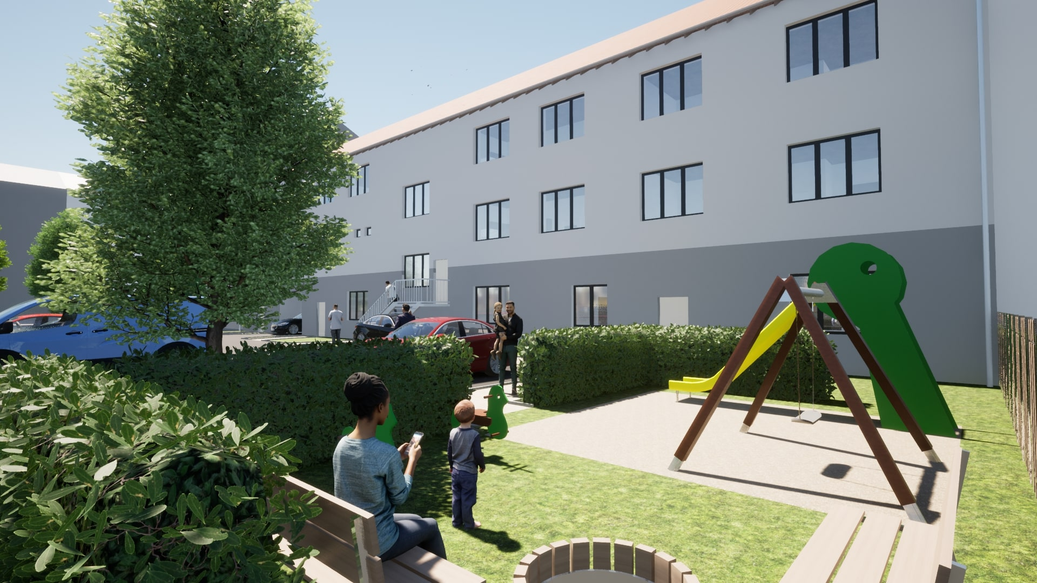
Vizualizace objektu
Obr.3-5 Vizualizace, zdroj: Vlastní zpracování

Slide 6
Výzkumná otázka č. 1
Výzkumná otázka č. 1 – Variantní studie využitelnosti podkroví vč. posouzení a vyhodnocení navržených variant.
Tři varianty využití podkroví
Hlediska pro posouzení

Slide 7
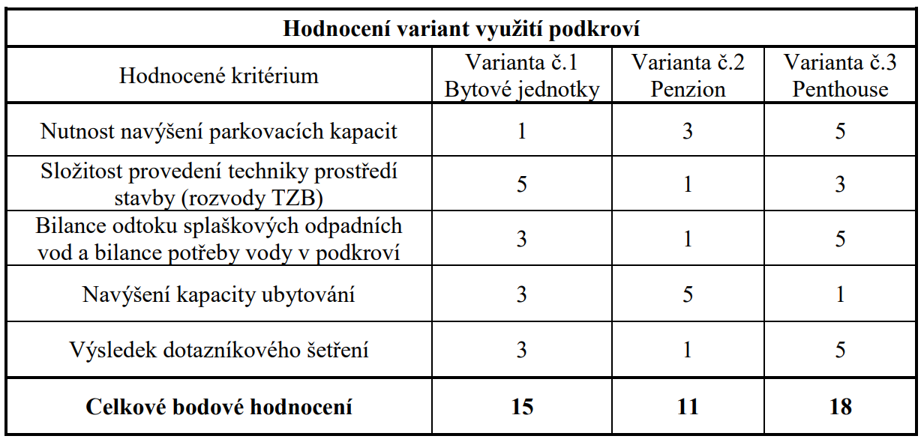
Vyhodnocení 1. výzkumné otázky
Obr.6 Vyhodnocení multikriteriálního řešení, zdroj: Vlastní zpracování (BP, str. 53)

Slide 8
Výzkumná otázka č. 2
Výzkumná otázka č. 2 – Variantní studie konstrukce (tvaru) střechy v návaznosti na okolí a studii využitelnosti podkroví vč. posouzení a vyhodnocení navržených variant
Dvě varianty zastřešení
Hlediska posouzení

Slide 9
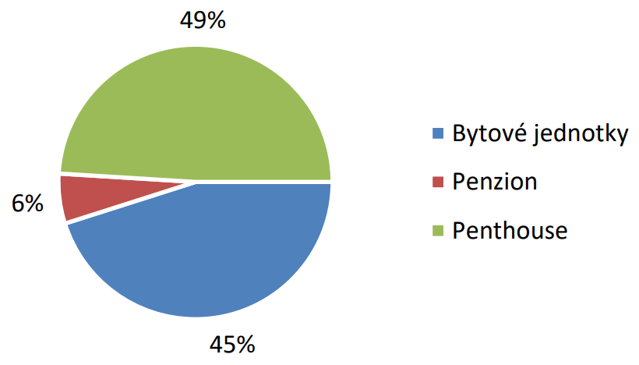
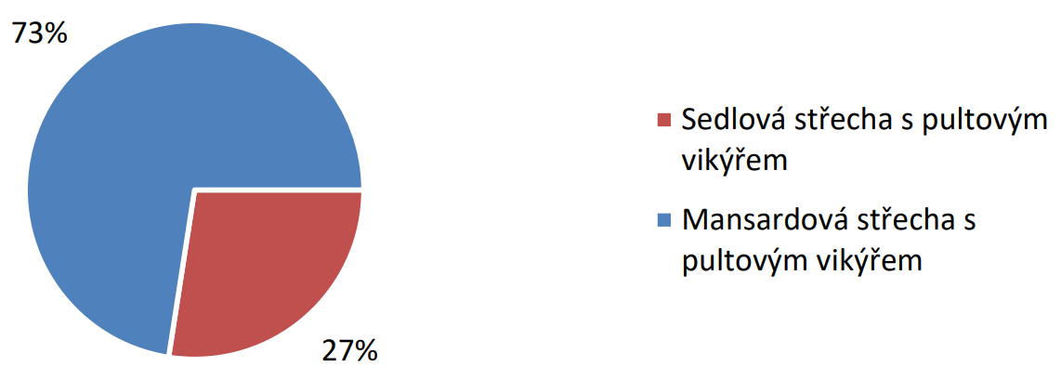
Vyhodnocení 2. výzkumné otázky
Výsledek dotazníkového šetření
Graf 1 a 2 – Výsledky dotazníkového šetření, zdroj: Vlastní zpracování (BP, str. 48 a 51)

Slide 10

Závěr
Využití dosud nevyužívaného podkroví
Zjištění poptávky po druhu ubytování
Aplikovatelnost v praxi

Slide 11
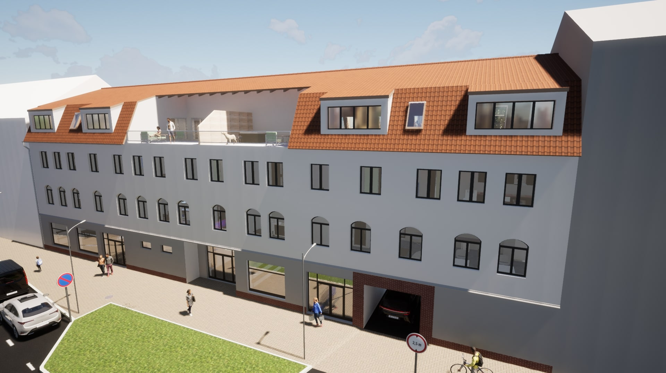

Děkuji za pozornost

Slide 12
Otázky vedoucího práce a oponenta
Jaké jsou požadavky na dělící mezibytové příčky? U bytových jednotek i prostorů pro krátkodobé ubytování? Z hlediska PBŘS, akustiky, bezpečnosti?
Jakým způsobem byste řešil akustická opatření u dělící příčky mezi bytovými jednotkami, v místě sloupku krovu? Popište na detailu.
Bylo by možné u bytů se dvěma obytnými místnostmi sloučit místnost koupelny s WC a získat tak lepší prostor?

Slide 13
Požadavky na mezibytové příčky
Akustické požadavky
Dle ČSN 73 0532 Ochrana proti hluku v budovách => R´w= min. 52 dB
Požárně bezpečnostní požadavky
Dle ČSN 73 0802 Požární bezpečnost staveb – Nevýrobní objekty
Bezpečnostní požadavky
Zdroj obrázku : ČSN 73 0802 Požární bezpečnost staveb – Nevýrobní objekty, Tabulka 12

Slide 14
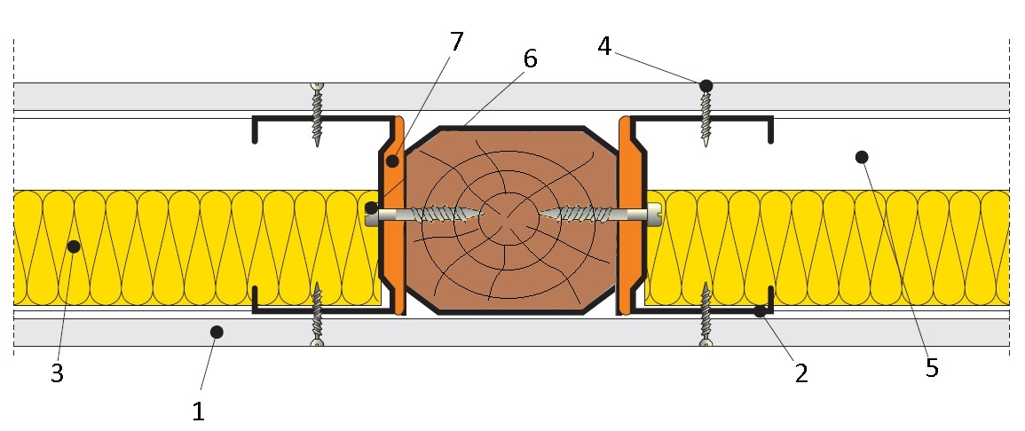
Detail v místě napojení sloupku krovu
Legenda
1. Sádrokartonová deska Rigips
2. Profil R-CW
3. Minerální izolace
4. Rychlošrouby Rigips TN
5. Profil R-UW
6. Kotvení do nosné konstrukce
7. Napojovací těsnění
Zdroj: Dokumenty společnosti RIGIPS, Velká kniha sádrokartonu, Kap.9 Detaily konstrukcí Rigips

Slide 15
Sloučení WC s koupelnou
Dle ČSN 268/2009 Sb., o obecných požadavcích na stavby
“Záchod nesmí být přístupný přímo z pobytové místnosti, nebo z obytné místnosti, jde-li o jediný záchod v bytě.“

